Slide 1
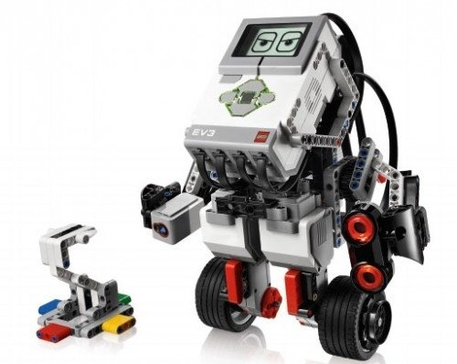
FOCORE SME NATAL
Escola Municipal Professora Josefa Botelho
Natal, 18/11/2019
Professor: Thiago Antonio
ROBÓTICA EDUCACIONAL

Slide 2
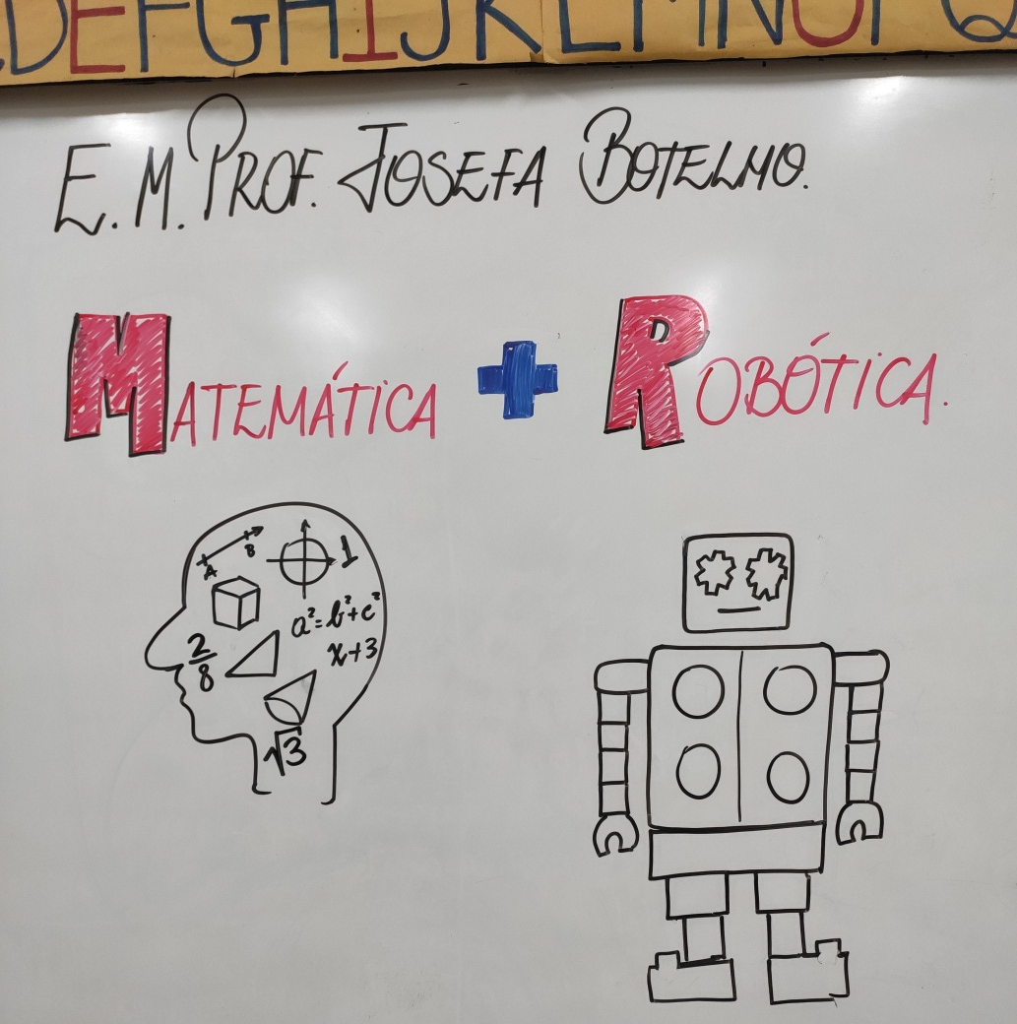
Matemática + Robótica (Aula 01)
Professor: Thiago Antonio – Matemática 9º Ano

Slide 3
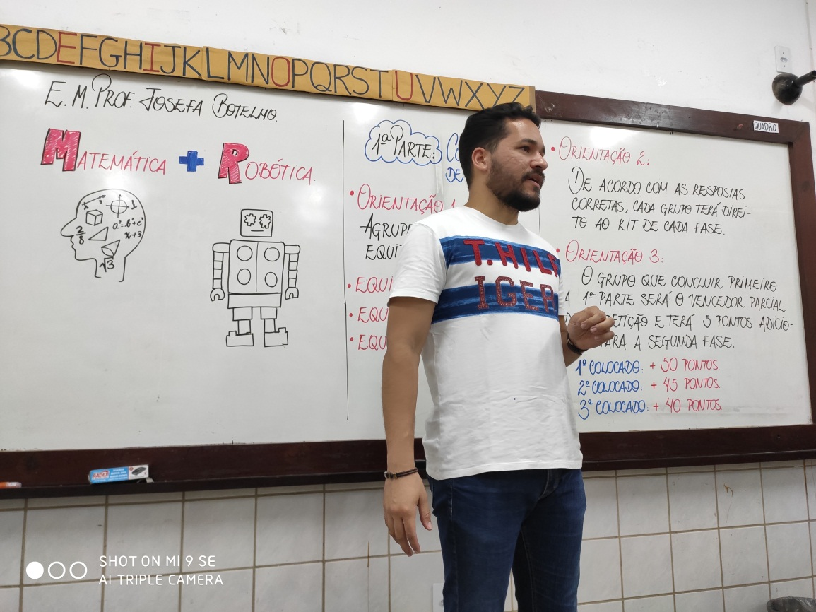
Matemática + Robótica (Aula 01)
Aula ministrada para a turma do 9º Ano, da Escola Municipal Professora Josefa Botelho, utilizando as ferramentas da robótica como auxílio para as revisões de geometria plana.
Professor: Thiago Antonio – Matemática 9º Ano

Slide 4
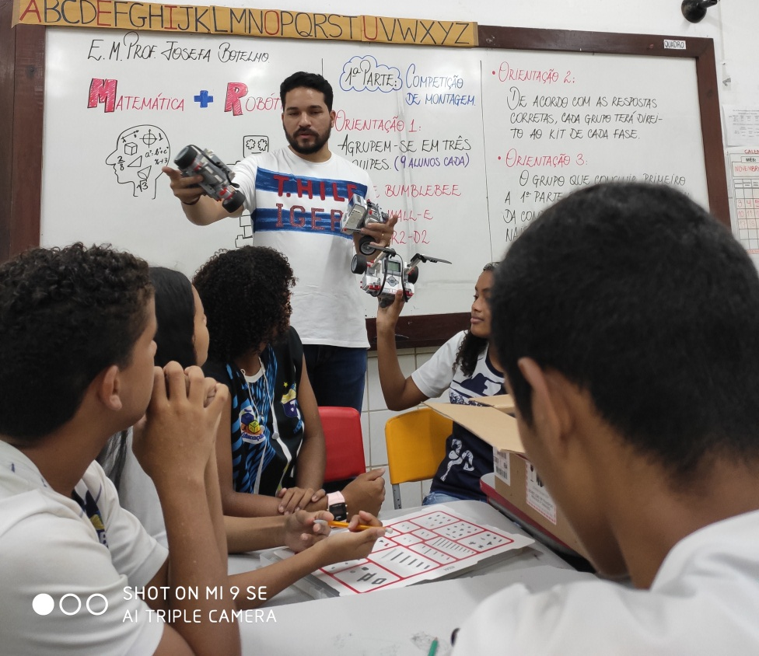
Matemática + Robótica (Aula 01)
Inicialmente apresentei aos alunos algumas formas possíveis de montagens de “robôs”. Pedi para que pesquisassem na internet, utilizando seus smartphones, alguns modelos (pouquíssimos com acesso à internet)
Professor: Thiago Antonio – Matemática 9º Ano

Slide 5
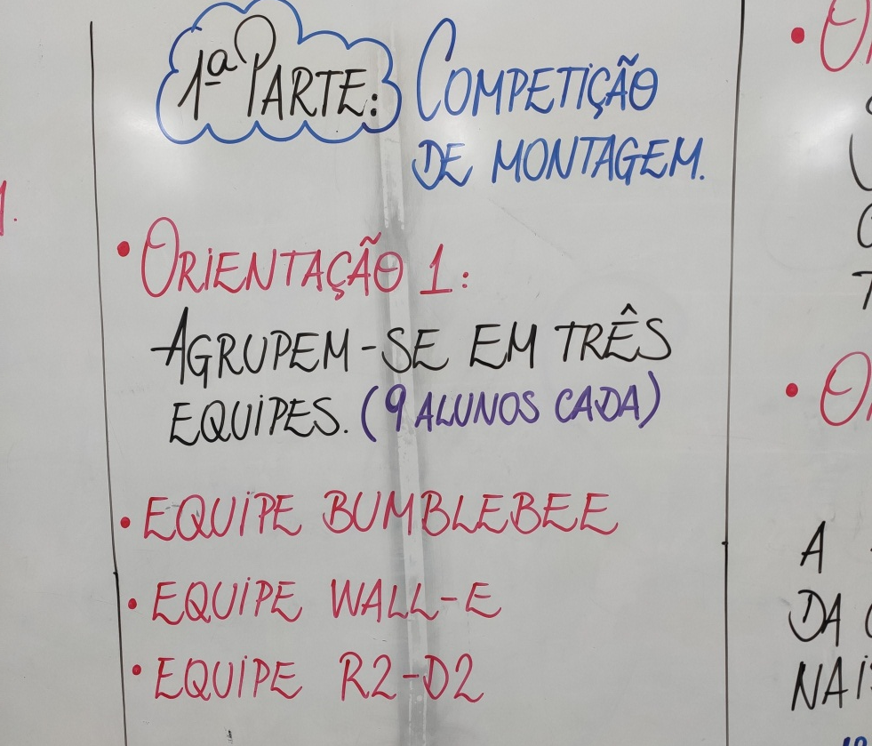
Matemática + Robótica (Aula 01)
Resolvi fazer uma competição de montagem de robôs entre os alunos, tomando como referência alguns modelos que eles mesmos escolheram. A questão principal era: Como utilizar a matemática nessa hora?
Professor: Thiago Antonio – Matemática 9º Ano

Slide 6
Matemática + Robótica (Aula 01)
Definidas as equipes, os alunos haviam selecionado seus modelos específicos – inseri algumas exigências. Começamos a etapa matemática.
Cada grupo recebia um envelope com perguntas referentes ao tema de geometria plana. Cada vez que a resposta era dada de forma correta tinham direito a receber um conjunto de peças. Resposta incorreta acarretaria a redução de peças entregues. As perguntas tinham níveis de dificuldade gradual.
Professor: Thiago Antonio – Matemática 9º Ano

Slide 7
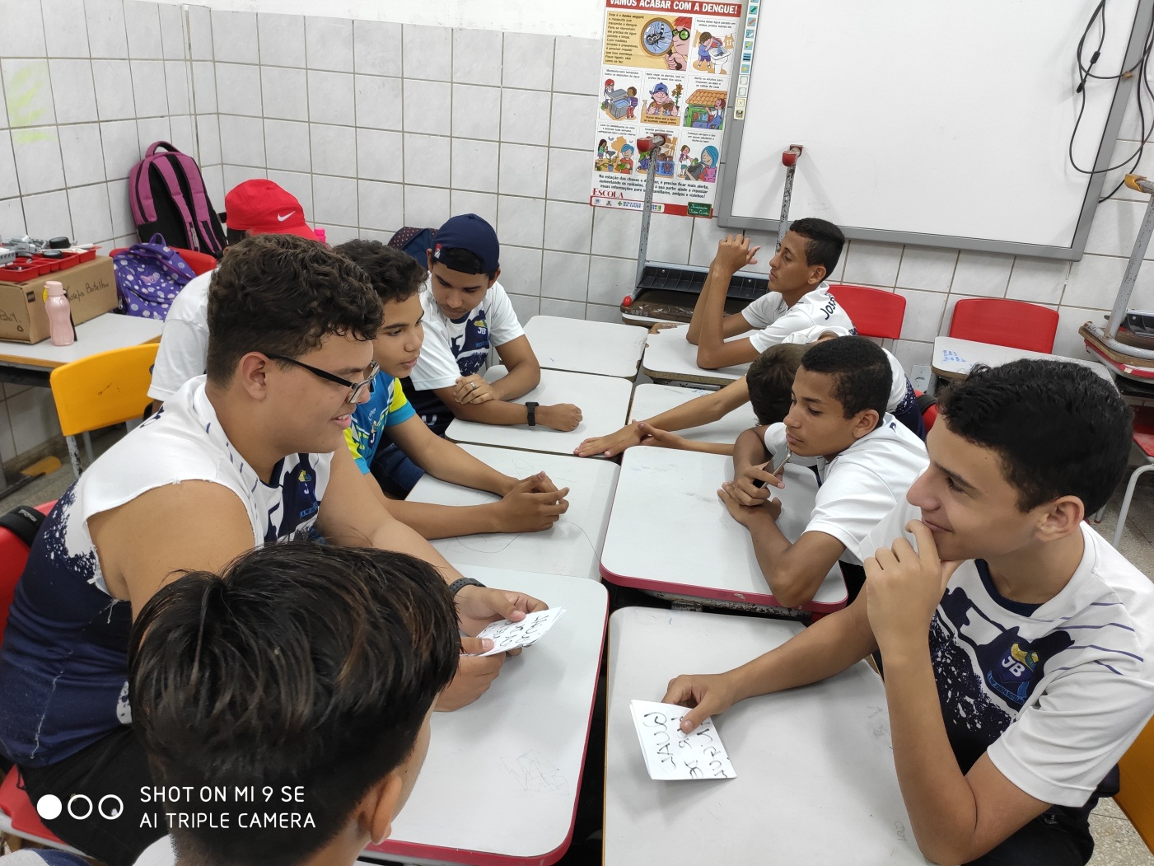
Matemática + Robótica (Aula 01)
Professor: Thiago Antonio – Matemática 9º Ano

Slide 8
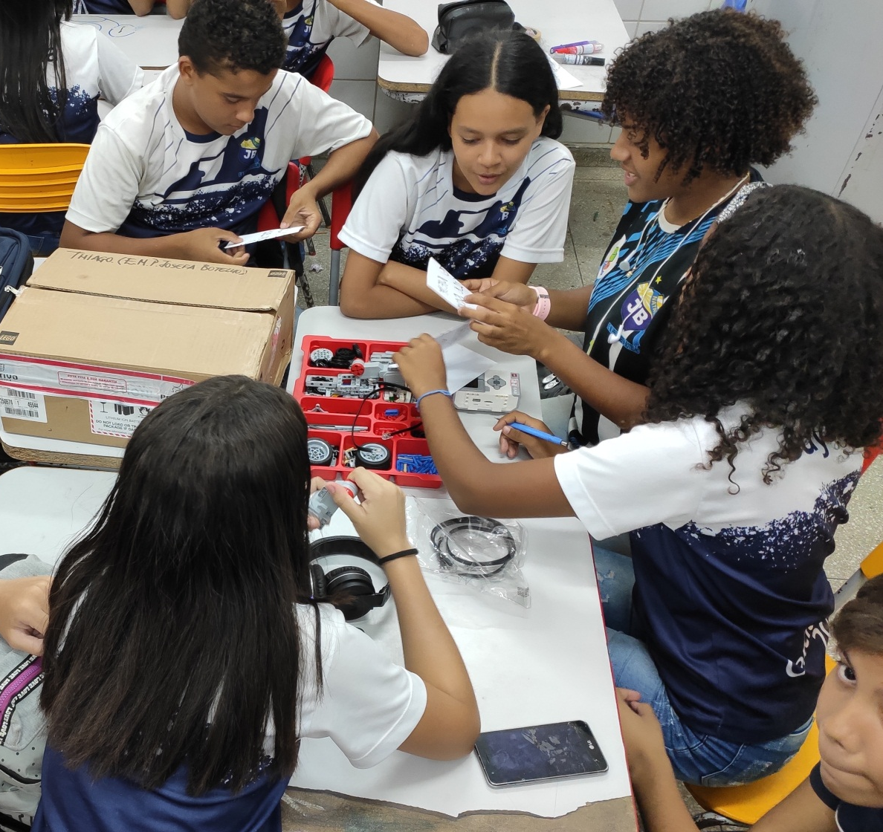
Matemática + Robótica (Aula 01)
Professor: Thiago Antonio – Matemática 9º Ano

Slide 9
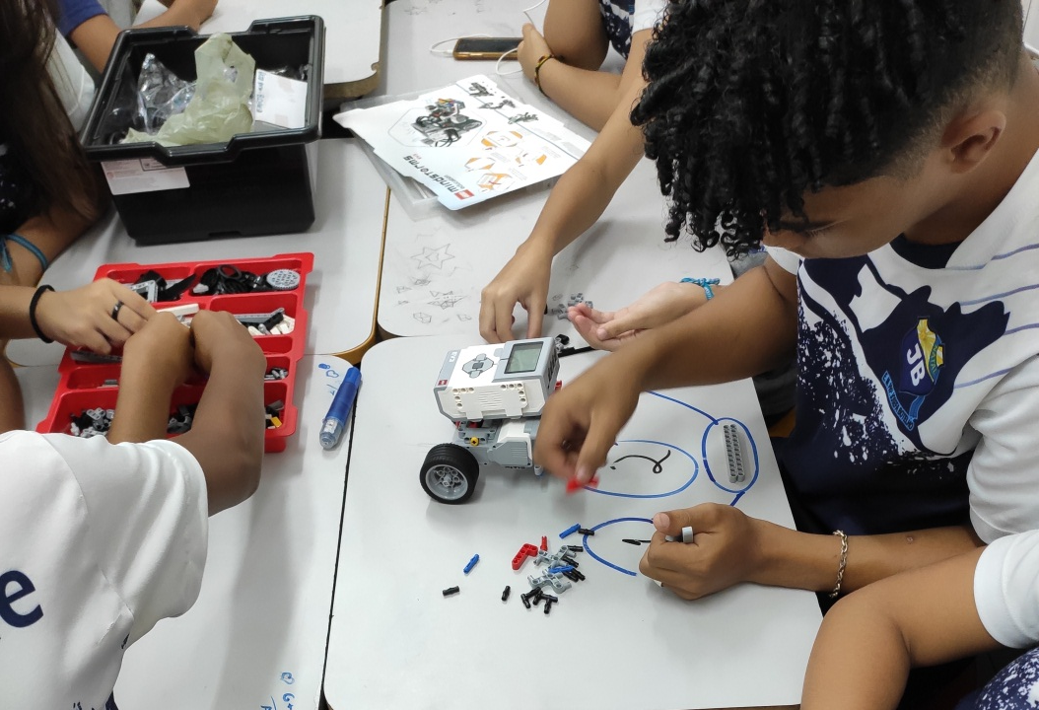
Matemática + Robótica (Aula 01)
Ao receber as peças cada grupo teria que planejar como cada parte da equipe trabalharia. Dividimos em três partes cada equipe. Os organizadores das peças semelhantes, os responsáveis pela criação e os responsáveis pela montagem. Cada grupo teria que possuir as três equipes definidas.
Professor: Thiago Antonio – Matemática 9º Ano

Slide 10
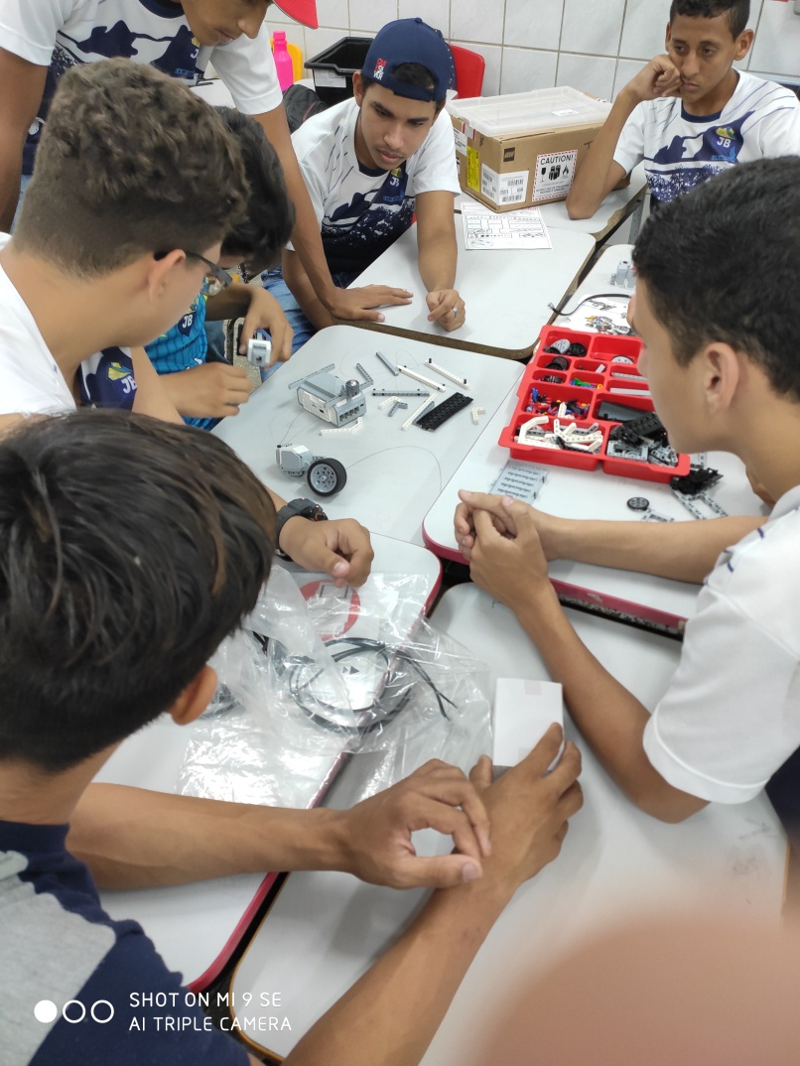
Matemática + Robótica (Aula 01)
Professor: Thiago Antonio – Matemática 9º Ano

Slide 11
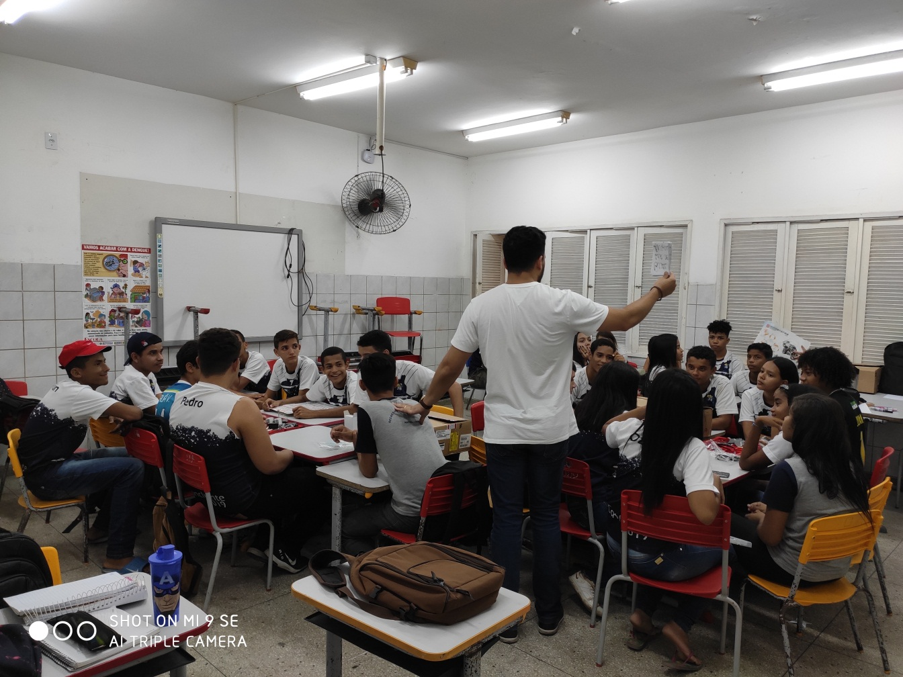
Matemática + Robótica (Aula 01)
Intervenções e orientações antecedendo o processo de montagem .
Professor: Thiago Antonio – Matemática 9º Ano

Slide 12
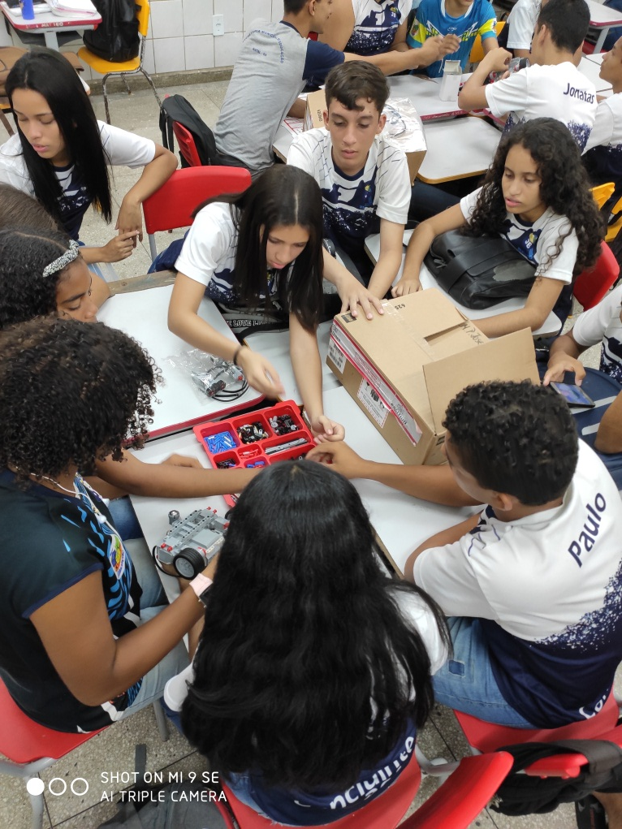
Matemática + Robótica (Aula 01)
Processo de construção acontecendo:
Professor: Thiago Antonio – Matemática 9º Ano

Slide 13
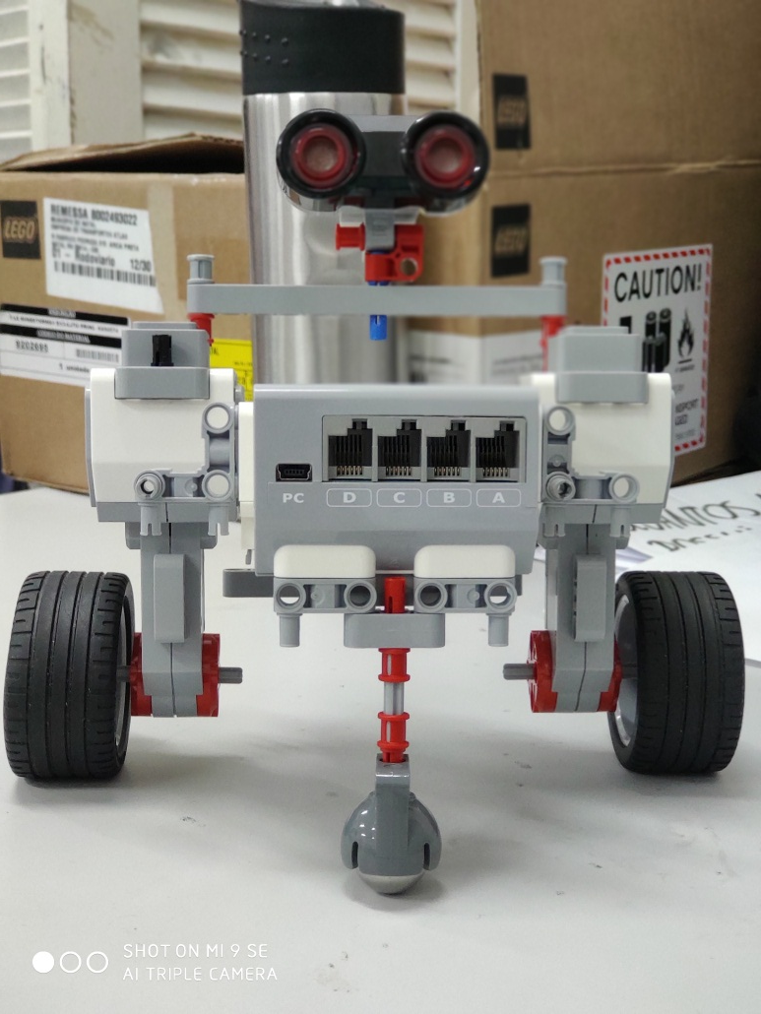
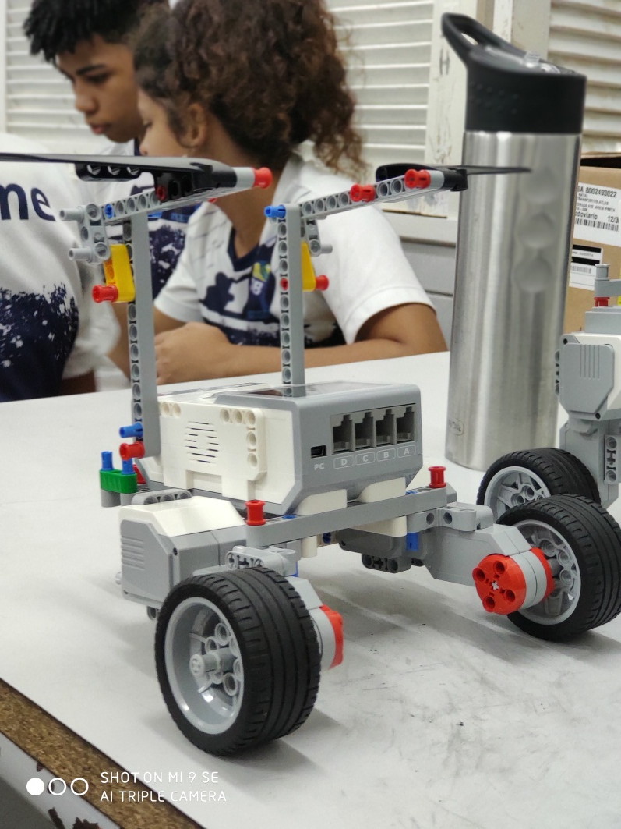
Matemática + Robótica (Aula 01)
Fase final: Entrega dos modelos.
Professor: Thiago Antonio – Matemática 9º Ano

Slide 14
Matemática + Robótica (Aula 01)
Análise geral:
Duração da aula: 90 minutos em média
Pontos positivos: Promove interação, é uma atividade inclusiva, a parte lúdica é constante e desperta curiosidade.
Pontos negativos: Dificuldade de acesso à internet, alunos que se envolveram muito tarde nas etapas de produção, pequena quantidade de kits.
Olhar com mais cuidado: Poderia aumentar o nível das perguntas e utilizar algum espaço fora da sala de aula.
Para a próxima etapa: testar os robôs antecipadamente após a programação ser inserida nos comandos.
Professor: Thiago Antonio – Matemática 9º Ano

Slide 15
Matemática + Robótica (Aula 01)
Professor: Thiago Antonio – Matemática 9º Ano

